Slide 2
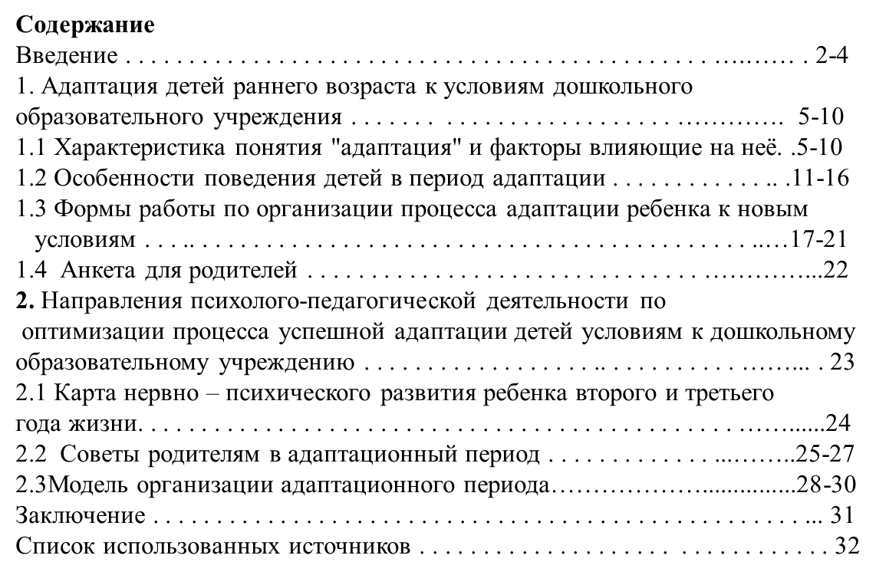

Slide 29
2.3 МОДЕЛЬ ОРГАНИЗАЦИИ АДАПТАЦИОННОГО ПЕРИОДА
Индивидуальный подход к ребенку
Гибкий режим
Создание условий для общения со знакомыми игрушками и вещами
Использование игрушек-забав
Учет домашних привычек
Использование баюкалок при укладывании детей спать
Создание предметно-развивающей среды
Уголок «Моя семья»
Уголок «Позвони маме»
Уголок «Маша – растеряша»
Уголок «Уединение»
Побуждение ребенка к общению со сверстниками
игры ребенка рядом со сверстниками
Приучение к объединению в игре с другим ребенком
Ситуации, общение
Использование фольклора
Элементы театрализованной деятельности
Игры с воспитателем
Игры-занятия, упражнения
Контроль за физическим состоянием ребенка
Учет и использование в период адаптации привычек и стереотипов поведения ребенка
Элементы закаливающих мероприятий
Игры в адаптационный период с детьми двух-трех лет
Иди ко мне.
Ход игры. Взрослый отходит от ребенка на несколько шагов, и манит его к себе, ласково, приговаривая: «Иди ко мне, мой, хороший!» Когда ребенок подходит, воспитатель его обнимает: «Ах, какой хороший Коля пришел!»

Slide 30
Делаем коллаж
Материал. Обрезки цветной бумаги, поздравительные открытки, веревочки, кусочки пенопласта, пряжи и т.п.
Ход игры. Воспитатель расстилает на столе большой лист плотной бумаги или картона. Кисточкой промазывает клеем с одной стороны кусочек пенопласта (открытку и т.д.) и передает ребенку, чтобы он наклеил его на бумагу. Разрешает малышу самому выбирать предметы, которые ему хотелось бы наклеить. Внимательно понаблюдав за действиями взрослого, ребенок сумеет сам намазывать клей. Завершенный коллаж можно повесить на видном месте, чтобы все могли им любоваться.
Ловись, рыбка
Материал. Картонная коробка, металлические пробки от бутылок («рыбки»), магнит, палочка и веревка (для удочки).
Ход игры. В картонную коробку помещают несколько металлических пробок от бутылок, желательно разного цвета. К одному концу веревки (или тесемки) привязывают палочку, а к другому – брусок магнита. Воспитатель показывает ребенку, как выуживать «рыбок» из коробки, притягивая металлические пробки магнитом. Если пробки разного цвета, то малышу можно предложить вытянуть, например, красную рыбу. После того как будут извлечены все пробки, взрослый считает их («Вот сколько рыб мы поймали!») и игра начинается сначала.
Игра способствует развитию согласованности движений.

Slide 31
Игра с кистями рук.
Ход игры: (Выполняя движения, воспитатель просит ребенка повторять их.) Взрослый отпускает пальцы вниз и шевелит ими – это «струи дождя». Складывает пальцы каждой руки колечком и прикладывает к глазам, изображая бинокль. Рисует пальцами – «кисточкой» кружки на щеках ребенка, проводит сверху вниз линию по его носу и делает пятнышко на подбородке.Стучит кулаком о кулак, хлопает в ладоши. Чередуя такие действия, воспитатель создает определенную последовательность звуков, например: стук-хлоп, стук-стук-хлоп, стук-стук-хлоп и т.п.
Покатаемся на лошадке
Материал. Лошадка-качалка (если лошадки нет, то можно посадить ребенка на колени).Ход игры. Воспитатель сажает ребенка на лошадку-качалку и говорит: «Маша едет на лошадке, (произносит тихим голосом) нно-нно». Ребенок тихо повторяет: «Нно-нно». Взрослый: «Чтобы лошадка бежала быстрее, громко скажи ей: «Нно-нно, беги лошадка!» (Сильнее раскачивает ребенка) Малыш повторяет фразу вместе с воспитателем, затем самостоятельно. Взрослы добивается, чтобы ребенок произносил звук «н.» протяжно, а все звукосочетание – громко и четко.
Вместе с мишкой.
Материал. Игрушечный медвежонок.Ход игры. Воспитатель беседует «на равных» с мишкой и ребенком, например: «Катя, тебе нравиться пить из чашки?», «Миша, нравится тебе пить из чашки?» Делает вид, что поит мишку чаем. Затем проделывает с мишкой другие манипуляции.Такие действия формируют у ребенка навыки сюжетной игры.
30

